Slide 1
Talend (Data Integration)
Introduction par Javier Martínez

Slide 2
Qu’est-ce que c’est ?
Logiciel ETL Open-Source

Slide 3
Qu’est-ce que un ETL ?
E : extraire
T : transformer
L : loader

Slide 4
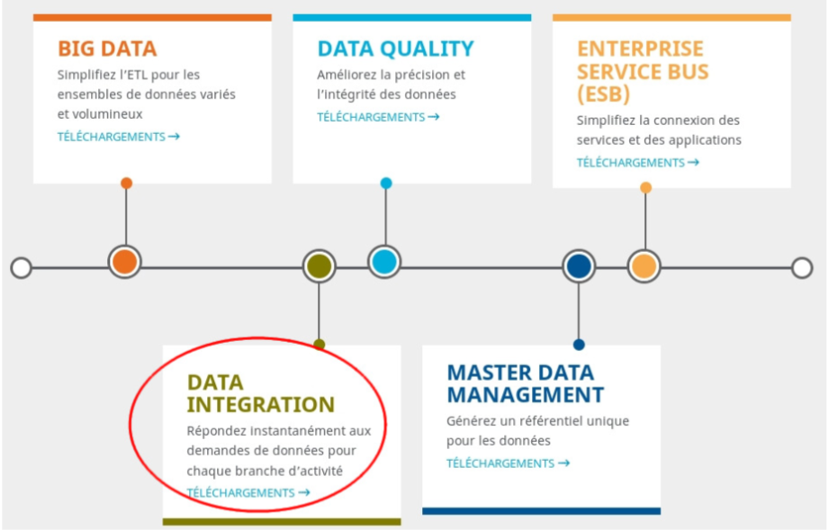

Slide 5




Entrée
Traitement
Sortie
tSortRow
CSV, Excel, XML, JSON, etc
CSV, Excel, XML, JSON, etc
tMap
PostgreSQL, Oracle, etc…
PostgreSQL, Oracle, etc…

Slide 6
Demo

